Slide 1
前瞻内培资料#12
做精彩演讲，写精彩文章
---李明、施一公、徐志伟、Torsten与 Winston如是说
Alan Burbaki
前瞻实验室
2016年10月

Slide 2
Part I
做精彩演讲

Slide 3
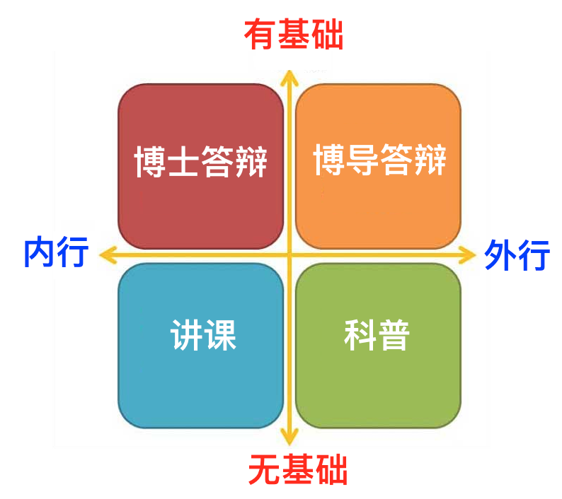
第一问：目的是啥？
目的决定讲法：讲脉络 vs 讲细节

Slide 4
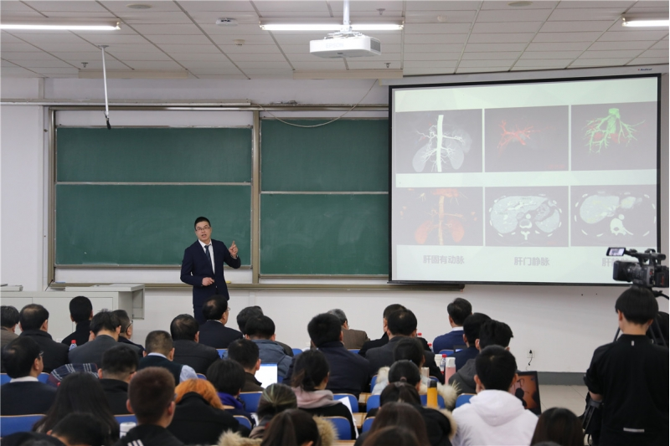

第二问：听众是谁？
施一公准则：选择一位听众做model，写文章/PPT时要时刻想着“是在和model对话”

Slide 5

第三问：用啥逻辑结构？(职称篇)
个人简历
项目与经费
发表论文
典型成果1,2,3
…….
我是谁？
在做啥？
为啥做？（重要性）
做了啥？（有诀窍，不trivial）
需要啥？（招了博士生，要干啥）
三分钟准则：头三分钟抓不住听众就是失败

Slide 6
第三问：用啥逻辑结构？ (学术篇)
题目
我的方法
…….
问题是啥？
为啥做？（重要性）
咋做的？
结果咋样？
有啥结论？
徐志伟准则：只用三句话，给我说清楚！
Winston准则：讲清楚你的远见和已有成果，五分钟之内！

Slide 7

第四问：是逐级细化写的吗？
“一棵树、六句话”作文大法

Slide 8
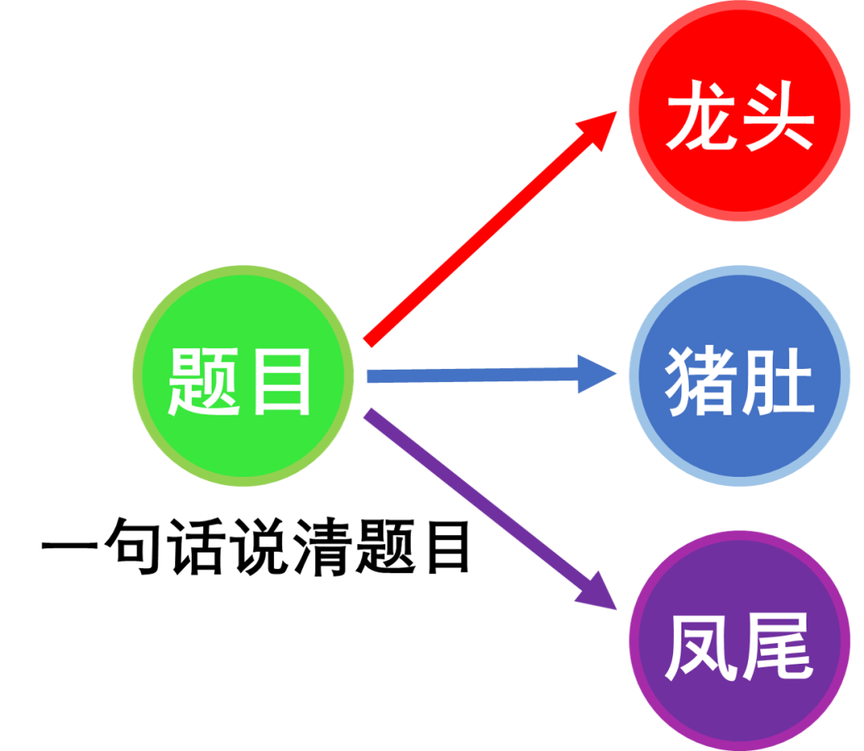
第四问：是逐级细化写的吗？
“一棵树、六句话”作文大法

Slide 9
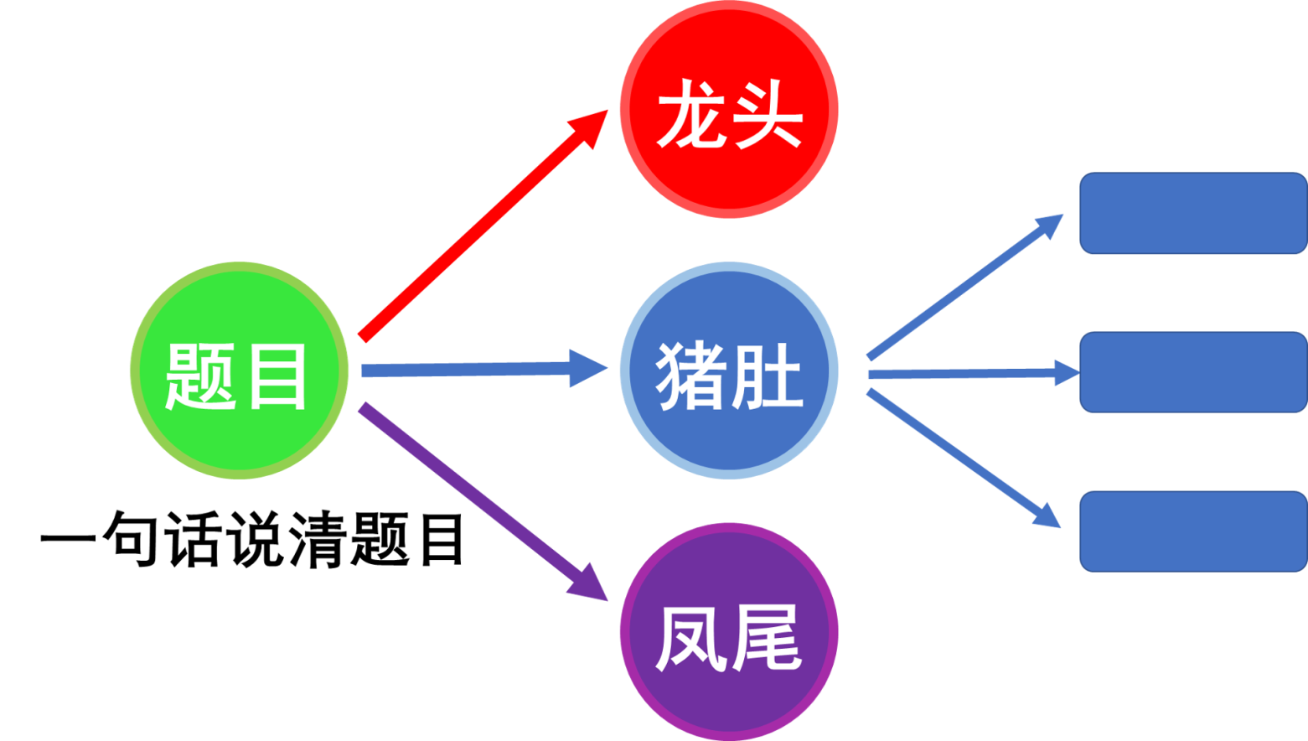
第四问：是逐级细化写的吗？
Torsten: 文章不是一句一句写的，而是像一棵树，由根到枝、由枝到叶，逐层长出来的

Slide 10
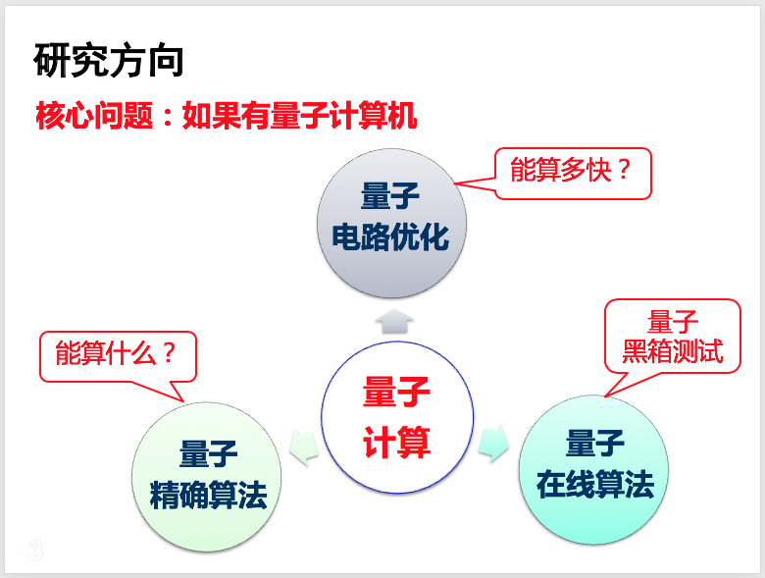
第五问：是在看图说话吗？
Torston：文字不过是围绕图和表在讲故事

Slide 11

第六问：最重要的话最显眼吗？
每一页都有“文眼”，要么是标题，要么得凸显

Slide 12
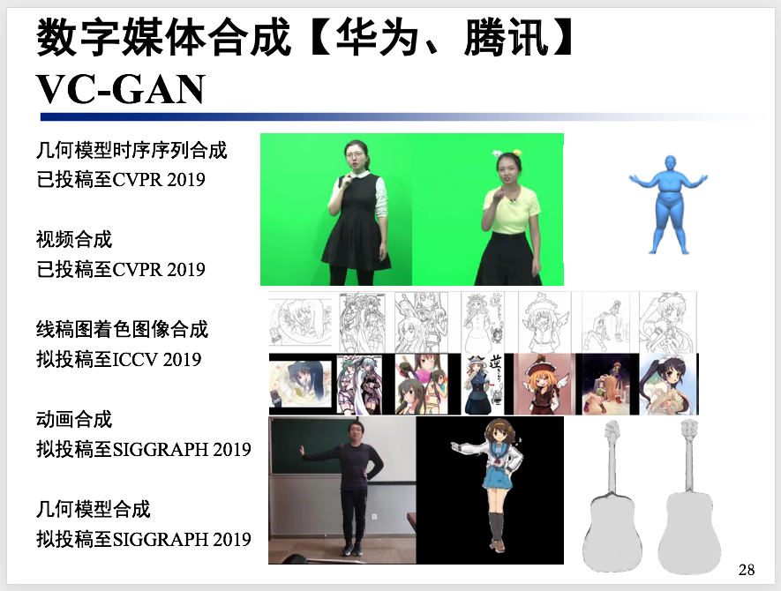
第七问：内容不能再精简了吗？
李明准则：要么不说，要说就说清楚

Slide 13
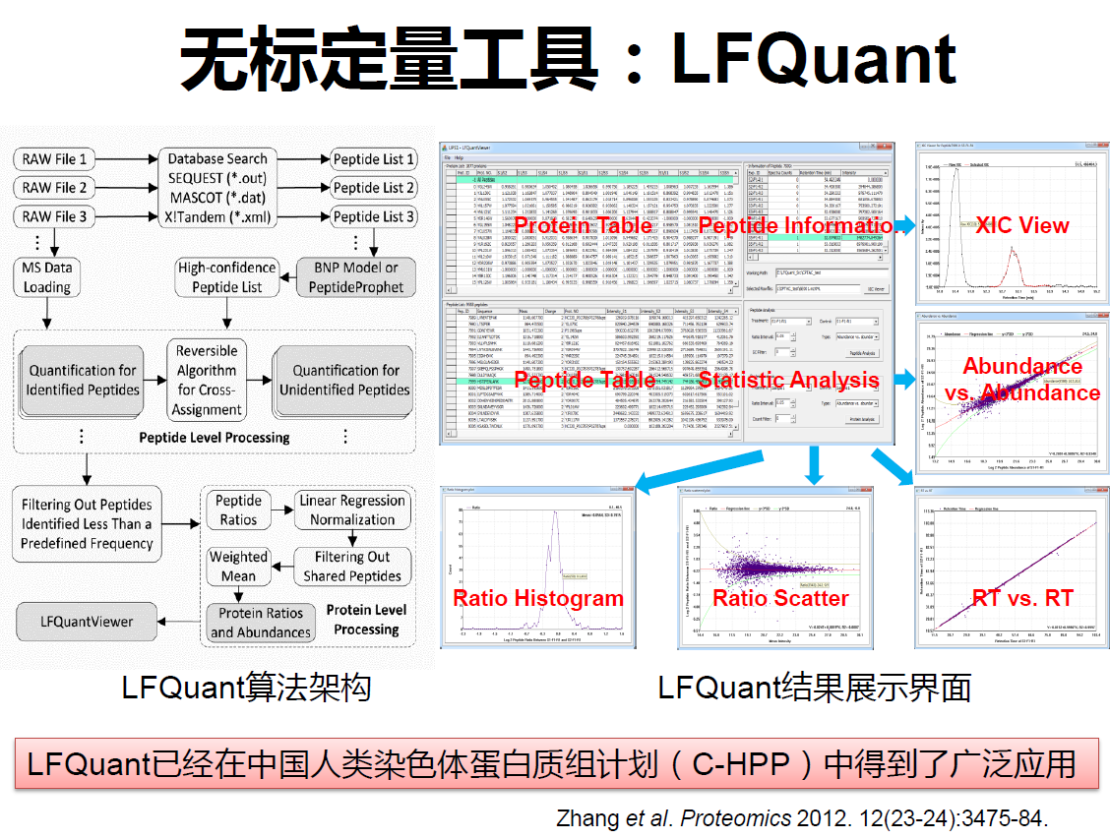
第八问：字数不能再精简了吗？
多用“：”，不要主谓宾俱全
用些古文风格：简洁

Slide 14

第九问：你和观众共焦点吗？
用激光笔引导听众，与讲者共聚焦

Slide 15
杂项
用缩进表达层次
Torsten: you are the expert, not your audience
页与页之间务必要有连接语
讲话要一句一顿，要送到听众耳朵里
最后一句话不用标点符号如“。”号结尾（？除外）
一页PPT，最先进入眼帘的，真的是你要强调的第一重点吗？
满屏图片，都要讲吗？不要讲的，全扔掉！

Slide 16
分隔页
（适当插入分隔页，让读者喘口气）

Slide 17
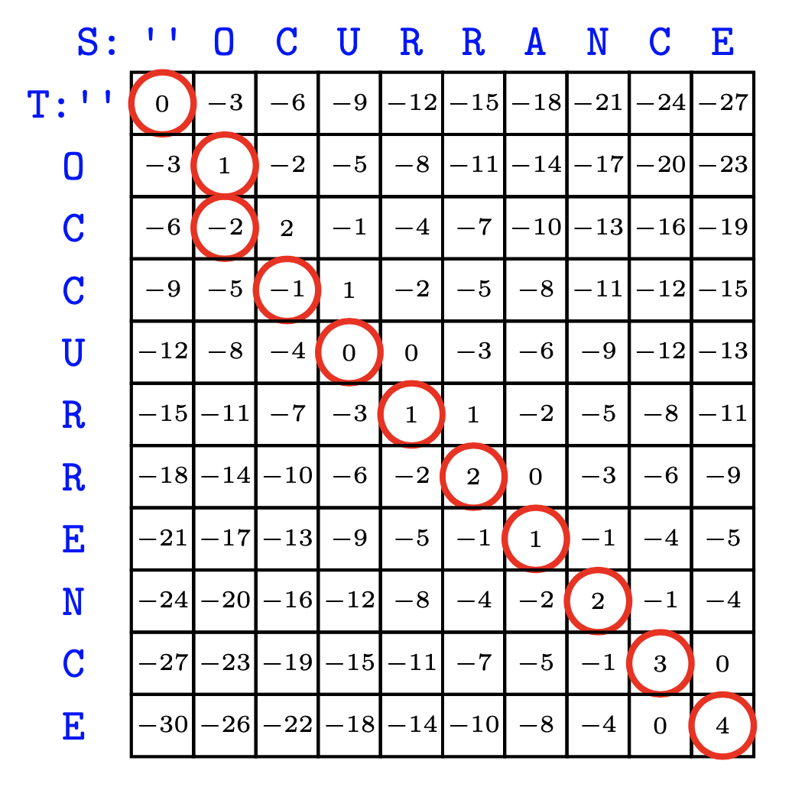
颜色：就三种，红、蓝、黑
字体：微软雅黑，英文Helvetica/Calibri
图尽量居中放、不要见缝插针

Slide 18
讲任何东西都要分五点
Problem statement: 问题是啥？
Motivation: 为啥做这个？
Methods: 咋做的？
Results: 得到啥事实？
Conclusion: 该事实蕴含啥结论？

Slide 19
Patrick Winston的秘诀：一个五星模型
Symbol: 你的标签是啥？
Winston的是arch-learning
Slogan: 一个口号启动你的项目
Surprise: 一个让人惊奇的例子
Salient: 总得多少透漏一些你的“诀窍”
Story: 串成一个故事. Be a story-teller.

Slide 20
大忌
上来就讲方法，不讲问题是啥、为啥做
不讲例子，直接讲抽象的方法
满屏全是字，密密麻麻
英文里用中文标点符号“、”
重要的话用嘴巴说，空口说白话、对着空气讲！一定要落到纸面上！
配色太阴暗，让人打不起精神！

Slide 21
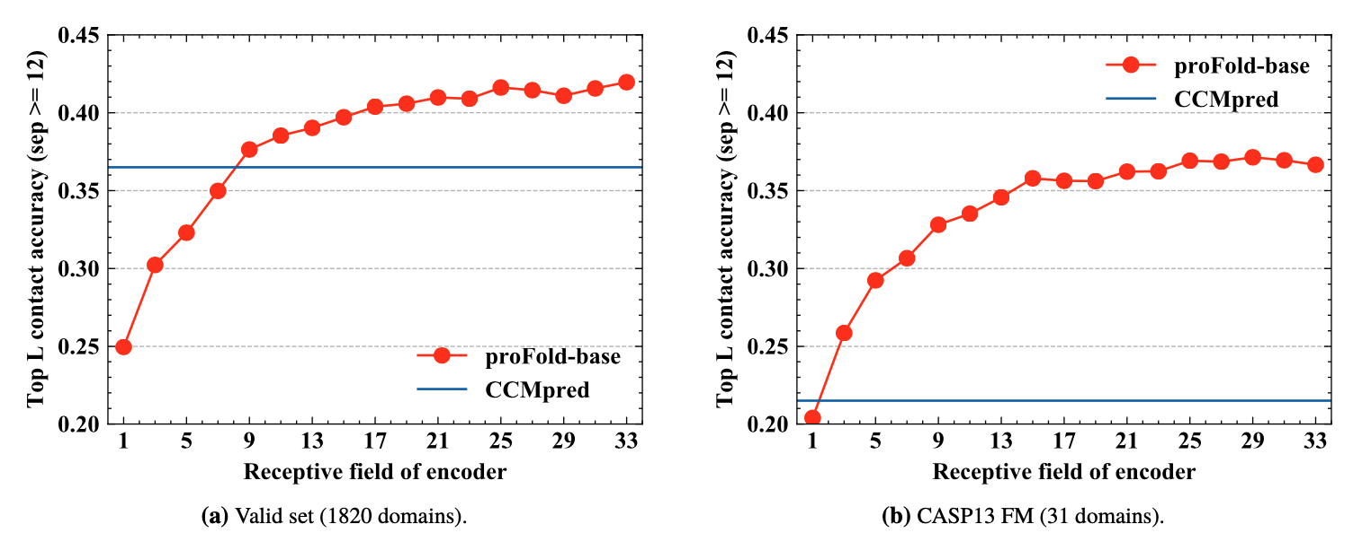
Results怎么写？
红框+蓝字，写结论！
不要光写结果，要写结论！！！
结论2：直接从MSA预测，优于间接预测

Slide 22
想想Bill Gates费尽心思。。。
一定要用缩进
表示思维的层次性
一定要用标准文本框
不要自己随便拉个框
PPT文本框的配色：
线框深、内里填充色是同色系、浅一些
红框+蓝字，写结论！
这是Gates精心设计的
大家好像就是不用

Slide 23
参考资料
1. MIT公开课 How to speak, by P. Winston
https://v.qq.com/x/page/q3162hbuktl.html
2.

Slide 24
Part II
写精彩文章

